Slide 1
会員定例会
講演会研修会企画
5月開催 TBM様説明会＋ミニ アイデアソン
5月8日より募集開始
5/30（火）16：00-18：00
開催場所 リスズビル９階 ９－３会議室
〒980-0803 宮城県仙台市青葉区国分町３丁目３

Slide 2
TBM様 製品・ビジネス説明会＋ミニ・アイデアソン
案 TBM様にLIMEXについて説明頂いた後に
60分ほどのミニアイデアソンを組み合わせる
参加者を仙台マスターズ倶楽部＋協賛企業有志＊
＋地域の企業有志＋学生など募集
LIMEXの特徴
プラスチック削減
耐水性
紙代替
生成時の水削減

Slide 3
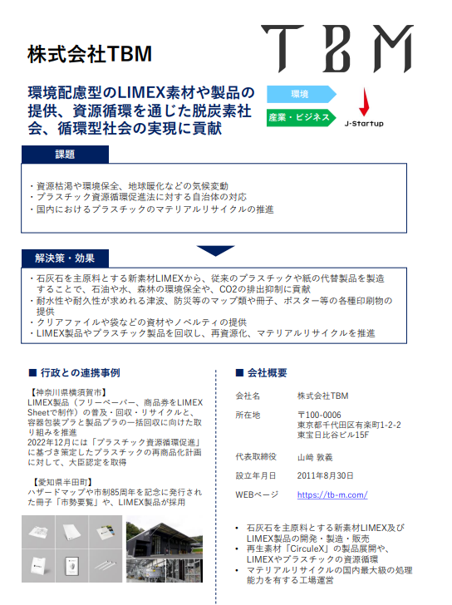
ニュース - 株式会社TBM (tb-m.com)
経済産業省「行政との連携実績のあるスタートアップ100選」の環境部門にTBMが掲載 - 株式会社TBM (tb-m.com)
政府・自治体職員必見！行政×スタートアップで社会課題解決へ「行政との連携実績のあるスタートアップ100選」を制作しました （METI/経済産業省）
PowerPoint プレゼンテーション (meti.go.jp)

Slide 4
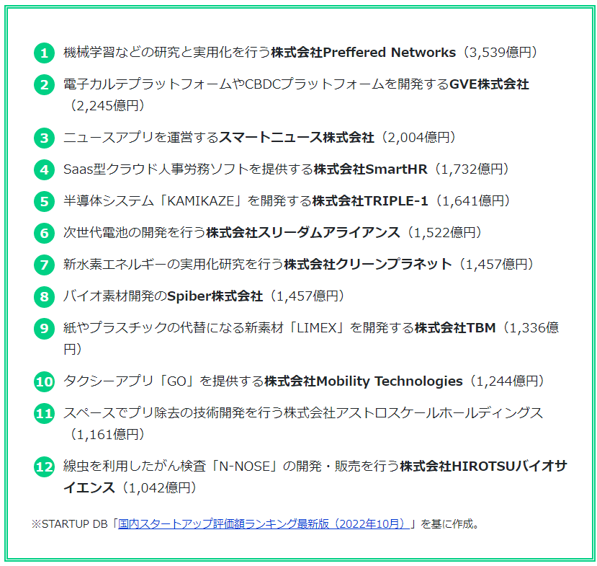
【2023年】ユニコーン企業とは？日本で注目の企業12社はここだ！ | いろはに投資 (bridge-salon.jp)

